Slide 1
ENCORE
शिक्षा र अनुसन्धानमा अभिनव उद्यमशीलता अभ्यासहरूलाई बढावा दिन उद्यमशीलता ज्ञान केन्द्रहरू
प्रशिक्षकहरुको तालिम २
उद्यमशीलता को सिद्धान्त र प्रकार
उद्यमी मानसिकता
2 मार्च 2022 को 4th सम्म
परियोजना सन्दर्भ: 617589-EPP-1-2020-1-AT-EPPKA2-CBHE-JP

Slide 2
एजेन्डा
उद्यमशीलता को प्रकार
उद्यमी मानसिकता को परिचय
वृद्धि बनाम स्थिर मानसिकता
आत्म-नेतृत्व
सुधार, रचनात्मकता अभ्यास
प्रभाव बयान

Slide 3
उद्यमशीलता को सिद्धान्त र प्रकार
Notes:
Sources:
https://www.researchgate.net/publication/320298564_Exploring_Entrepreneurship_-_Second_Edition

Slide 4
सामाजिक उद्यमशीलता
प्रमुख विशेषताहरू
मुख्य निर्माण ब्लकहरू: सामाजिकता, नवीनता, बजार अभिविन्यास
सामाजिकता: सामाजिक र वातावरणीय फोकस (सार्वजनिक वस्तुहरूको निर्माण र सकारात्मक बाह्यताहरू)
एक प्रक्रिया जस मार्फत सामाजिक उद्यमीहरूले संगठनहरू (सामाजिक उद्यमहरू) सिर्जना र विकास गर्छन्।
नयाँ उद्यमहरू सिर्जना गर्ने वा अवस्थित संस्थाहरूलाई अभिनव रूपमा व्यवस्थापन गर्ने
अभिनव, सामाजिक मूल्य सिर्जना गर्ने गतिविधिहरू: गैर-नाफा, व्यापार, वा सरकारी क्षेत्रहरू
सामाजिक प्रभाव आयामको साथ पहलहरूको एक विस्तृत सेट
नाफाको लागि देखि गैर-नाफाको दायरा
Notes:
OECD https://www.oecd.org/cfe/leed/social-economy/social-entrepreneurship.htm
SSIR: https://ssir.org/articles/entry/social_entrepreneurship_the_case_for_definition
BLUN: https://www.researchgate.net/publication/320298564_Exploring_Entrepreneurship_-_Second_Edition
INV: https://www.investopedia.com/terms/s/social-entrepreneur.asp
USC: https://www.uschamber.com/co/start/startup/what-is-social-entrepreneurship
ORBI: https://orbi.uliege.be/bitstream/2268/99644/3/Huybrechts%20Nicholls%20social%20entrepreneurship%20book%20chapter.pdf

Slide 5
सामाजिक उद्यमशीलता
प्रमुख विशेषताहरू
मुख्यतया ठूलो सामाजिक हितको लागि व्यवसाय सुरु गर्नुहोस्, नाफाको खोजीमा होइन
सामाजिक वा वातावरणीय समस्याहरू सम्बोधन गर्न
सामाजिक वा वातावरणीय परिवर्तन सिर्जना गर्न जोड
समुदाय, समाज, वा संसारमा सकारात्मक प्रभावको साथ व्यापार अवसरहरू खोज्ने, परिभाषित गर्ने र शोषण गर्ने
नयाँ बजार र बजार निचहरू सिर्जना गर्दै
निष्पक्ष व्यापार, लघुवित्त,…
कल्याणकारी प्रावधानमा राज्य असफलताको समाधान हुन सक्छ
Notes:
OECD https://www.oecd.org/cfe/leed/social-economy/social-entrepreneurship.htm
SSIR: https://ssir.org/articles/entry/social_entrepreneurship_the_case_for_definition
BLUN: https://www.researchgate.net/publication/320298564_Exploring_Entrepreneurship_-_Second_Edition
INV: https://www.investopedia.com/terms/s/social-entrepreneur.asp
USC: https://www.uschamber.com/co/start/startup/what-is-social-entrepreneurship
ORBI: https://orbi.uliege.be/bitstream/2268/99644/3/Huybrechts%20Nicholls%20social%20entrepreneurship%20book%20chapter.pdf

Slide 6
सामाजिक उद्यमशीलता
प्रमुख विशेषताहरू
सामाजिक उद्यमीहरू सामाजिक क्षेत्रमा परिवर्तन एजेन्ट हुन्
सामाजिक मूल्य सृजना र कायम राख्ने मिशन
तिनीहरूले आफ्नो सामाजिक मिशन सेवा गर्न नयाँ अवसरहरू पहिचान र पछ्याउँछन्
निरन्तर नवाचार, अनुकूलन, र सिक्ने
सेवा गरेका मानिसहरू र परिणामहरूको लागि ठूलो जवाफदेहिता
मिशन, लक्षित समूह र कसरी सामाजिक कार्यक्रमहरू र व्यापार गतिविधिहरू जोडिएका छन् भन्ने आधारमा भिन्नता
इम्बेडेड (सामाजिक कार्यक्रमहरू व्यावसायिक गतिविधिहरूमा अन्तर्निहित छन्)
एकीकृत (सामाजिक कार्यक्रमहरू व्यापार गतिविधिहरूसँग ओभरल्याप)
बाह्य (व्यावसायिक गतिविधिहरू सामाजिक कार्यक्रमहरूको लागि कोषको बाह्य स्रोत हुन्)
Notes:
ORBI: https://orbi.uliege.be/bitstream/2268/99644/3/Huybrechts%20Nicholls%20social%20entrepreneurship%20book%20chapter.pdf (p. 4)

Slide 7
डिजिटल उद्यमशीलता
प्रमुख विशेषताहरू
प्राविधिक प्लेटफर्महरू मार्फत उद्यमशीलता अवसरहरू सिर्जना र पछ्याइयो
मूल्य निर्माणको लागि डिजिटल पूर्वाधारको प्रयोग; डिजिटल उद्यमीहरू प्राविधिक पूर्वाधारका मालिक होइनन्
डिजिटल उद्यमशीलताले नयाँ उद्यमहरू सिर्जना गर्ने र नयाँ डिजिटल प्रविधिहरू वा तिनीहरूको उपन्यास प्रयोगको विकास मार्फत अवस्थित व्यवसायहरूलाई रूपान्तरण गर्ने समावेश गर्दछ।
यसले यसको गतिविधिहरूमा डिजिटलाइजेशन विधिहरू समावेश गर्दछ
डिजिटल व्यापार गतिविधिहरु
डिजिटल सामान र सेवाहरू
Notes:
NCBI: https://www.ncbi.nlm.nih.gov/pmc/articles/PMC7134220/#:~:text=Digital%20entrepreneurship%20can%20be%20defined,business%20%5B1%2C%205%5D
BAIERL: https://www.researchgate.net/publication/333261566_Digital_Entrepreneurship_Interfaces_Between_Digital_Technologies_and_Entrepreneurship
// https://1lib.at/book/5225179/37e787
IJIRMPS: https://www.ijirmps.org/papers/2018/4/160.pdf

Slide 8
डिजिटल उद्यमशीलता
प्रमुख विशेषताहरू
सन्दर्भमा परम्परागत उद्यमशीलता भन्दा फरक छ
उत्पादनको प्रकार (डिजिटल सामान वा सेवा)
कार्यस्थल (कम भौतिक स्थान)
यसमा समावेश छ
ग्राहकहरू खोज्ने, उत्पादन र सेवाहरू डिजाइन गर्ने र प्रस्ताव गर्ने, राजस्व उत्पन्न गर्ने, र लागत घटाउने नयाँ तरिकाहरू
प्लेटफर्म र साझेदारहरूसँग सहकार्य गर्न नयाँ अवसरहरू
अवसर, जोखिम, र प्रतिस्पर्धात्मक लाभको नयाँ स्रोतहरू
Notes:
NCBI: https://www.ncbi.nlm.nih.gov/pmc/articles/PMC7134220/#:~:text=Digital%20entrepreneurship%20can%20be%20defined,business%20%5B1%2C%205%5D
BAIERL: https://www.researchgate.net/publication/333261566_Digital_Entrepreneurship_Interfaces_Between_Digital_Technologies_and_Entrepreneurship
// https://1lib.at/book/5225179/37e787
IJIRMPS: https://www.ijirmps.org/papers/2018/4/160.pdf
LEARNDIGITAL: https://www.learndigitalentrepreneurship.com/2019/02/16/what-is-digital-entrepreneurship/

Slide 9
डिजिटल उद्यमशीलता
प्रमुख विशेषताहरू
डिजिटल उद्यमशीलता को 5 स्तम्भ
डिजिटल ज्ञान आधार र आईसीटी बजार
डिजिटल व्यापार वातावरण (भर्चुअल स्थान)
वित्तमा पहुँच
डिजिटल कौशल र ई-नेतृत्व
उद्यमशील संस्कृति
डिजिटल उद्यमशीलता को महत्व
थप ग्राहकहरू (इन्टरनेट मार्फत खरिदकर्ता र बिक्रेता बीच सजिलो संचार)
प्रतिद्वन्द्वीहरु संग राख्दै
डिजिटल प्रविधिको प्रयोग मार्फत लागत कम गर्नुहोस्
तत्काल प्रतिक्रिया (ग्राहकहरु संग अन्तरक्रिया)
Notes:
NCBI: https://www.ncbi.nlm.nih.gov/pmc/articles/PMC7134220/#:~:text=Digital%20entrepreneurship%20can%20be%20defined,business%20%5B1%2C%205%5D
BAIERL: https://www.researchgate.net/publication/333261566_Digital_Entrepreneurship_Interfaces_Between_Digital_Technologies_and_Entrepreneurship
// https://1lib.at/book/5225179/37e787
IJIRMPS: https://www.ijirmps.org/papers/2018/4/160.pdf

Slide 10
Ecopreneurship
प्रमुख विशेषताहरू
"पर्यावरणीय उद्यमशीलता"; "पर्यावरण-पूँजीवाद" बजारमा आधारित रणनीति, निजी क्षेत्रमा वातावरणीय गुणस्तर सुधार गर्न सम्भावनाहरू पहिचान गरी लाभ उठाउने
Ecopreneurship = पारिस्थितिक र उद्यमशीलता को संयोजन
वातावरणीय समस्याहरू समाधान गर्ने/दिगो रूपमा सञ्चालन गर्ने उद्यमहरू सिर्जना गर्न उद्यमशील विचारहरूको प्रयोग
वातावरणीय समस्याहरू समाधान गर्ने उद्यम वा पहलहरू
साना, समुदायमा आधारित फर्मदेखि ठूला व्यापारिक व्यवसायसम्मको दायरा हुन सक्छ
Notes:
Payroll: https://payrollheaven.com/define/ecopreneur/
Blundel: https://www.researchgate.net/publication/320298564_Exploring_Entrepreneurship_-_Second_Edition (pp. 18-19)
101 Entrepreneurship: https://101entrepreneurship.org/ecopreneurship-features-companies-ecopreneur/

Slide 11
Ecopreneurship
प्रमुख विशेषताहरू
वातावरणको लागि चिन्ता र नाफा कमाउने इच्छाबाट प्रेरित
Ecopreneurship नाफा र वातावरणीय स्थिरता खोज्छ
तलको रेखा "हरियो" मा फोकस गर्नुहोस्, तिनीहरूको व्यवसायको कारणले समाजमा समस्याहरू समाधान गर्नुहोस्
Ecopreneurs हरियो मानहरूमा ध्यान दिन्छन्
नवीनता, दीर्घकालीन दिगोपन, र वातावरणीय चासो समावेश गर्दछ
एक इकोप्रिन्योरले वातावरणमैत्री र पुन: प्रयोग गर्न मिल्ने/जैविक उत्पादनहरू सिर्जना/बेच्छ
चालक शक्तिहरू: बढ्दो जनसंख्या, बढ्दो आयु, जलवायु परिवर्तन, घट्दो स्रोत उपलब्धता, असमानता
Notes:
Payroll: https://payrollheaven.com/define/ecopreneur/
101 Entrepreneurship: https://101entrepreneurship.org/ecopreneurship-features-companies-ecopreneur/
Radboud: https://repository.ubn.ru.nl/bitstream/handle/2066/187760/187760pre.pdf?sequence=1

Slide 12
अन्य प्रकारहरू
कर्पोरेट उद्यमी / intrapreneur
अवस्थित संस्था (मध्यम-ठूलो निगम, सरकारी एजेन्सी, वा परोपकारी) भित्र उद्यमी रूपमा अभिनय
लक्ष्य: क्षमताहरू निर्माण गर्न जसले संगठनहरूलाई नयाँ व्यापार वृद्धिलाई गति दिन सक्षम बनाउँछ
पोर्टफोलियो उद्यमी
एकै समयमा धेरै फरक उद्यमहरू
जीवनशैली उद्यमी
व्यक्तिगत स्वार्थको पछि लाग्ने साना व्यवसाय
सक्रिय रूपमा व्यावसायिक लक्ष्यहरू पछ्याउँदैन
Notes:
https://www.researchgate.net/publication/320298564_Exploring_Entrepreneurship_-_Second_Edition (pp. 18-19)

Slide 13
अन्य प्रकारहरू
ग्रामीण उद्यमी
ग्रामीण इलाकामा; प्रायः परम्परागत ग्रामीण उद्योगहरू
क्रमिक उद्यमी
समय अवधिमा धेरै फरक उद्यमहरू
व्यापार बिक्रीबाट लाभ पुन: लगानी
गतिविधि को विभिन्न क्षेत्र हुन सक्छ
प्रविधि उद्यमी
कोही जसले उन्नत प्रविधि विकास गर्न उद्यम स्थापना गरेको छ
(आईसीटी, बायोटेक्नोलोजी, नानो टेक्नोलोजी, आदि)
प्राविधिक नवाचार
द्रुत गतिमा
Notes:
https://www.researchgate.net/publication/320298564_Exploring_Entrepreneurship_-_Second_Edition (pp. 18-19)

Slide 14
समूह गतिविधि I
EKCs को भविष्यका ग्राहकहरूको बारेमा सोच्नुहोस्
तपाईं कुन प्रकारका उद्यमीहरू आशा गर्न सक्नुहुन्छ (विद्यार्थी / बाह्य)?
तिनीहरूका आवश्यकताहरूलाई सम्बोधन गर्न तपाईंलाई कुन स्रोतहरू चाहिन्छ?
प्रति देश एक समूह प्रस्तुत गर्न आग्रह गरिनेछ (5´)

Slide 15
उद्यमी मानसिकता
चाँडै बुझ्ने, कारबाही गर्ने र अनिश्चित परिस्थितिहरूमा संगठित हुने क्षमता।
यसको लागि निरन्तर सोच र पुनर्विचार, अनुकूलन क्षमता, र आत्म-नियमन आवश्यक छ - हाम्रा भावनाहरू र आवेगहरूलाई नियन्त्रण गर्ने क्षमता।

Slide 16
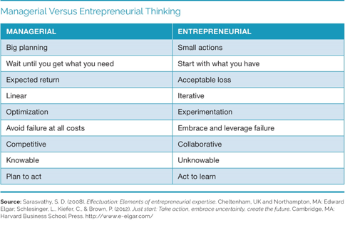
उद्यमी मानसिकता
Illustration taken from: Entrepreneurship : the practice and mindset, by Heidi M. Neck, Christopher P. Neck and Emma L. Murray; Sage Publishing, 2020
Notes:
Entrepreneurship is not a straight path. It is rather a method of creating opportunities, taking smart action, learning and iterating, and using a portfolio of skills to navigate an ever-changing world.
Although managerial thinking has ist advantages and is necessary, it is not enough in today‘s uncertain, complex and chaotic business environment. In new ventures, managers and entrepreneurs are often one and the same person. So they have to possess both skillsets.
A simple dinner party can serve as an example: if you invite a group of friends to a dinner party, you might chose a recipe or draw up a menu, buy the ingredients and cook a meal according to the instructions in your cookbook. That‘s a managerial approach.
The entrepreneurial approach would be, by contrast, to invite your friends and ask every person to bring one ingredient but not tell them what to bring. Now the group must come together, use the ingredients, plus what you already have in your kitchen, and create dinner.

Slide 17
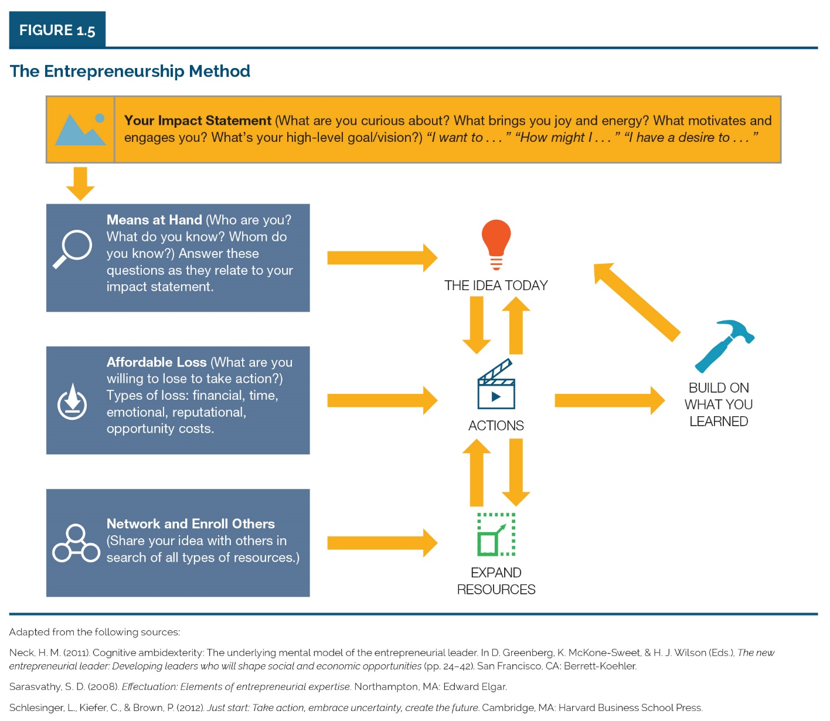
उद्यमशीलता विधिका आठ अंगहरू
Illustration taken from: Entrepreneurship : the practice and mindset, by Heidi M. Neck, Christopher P. Neck and Emma L. Murray; Sage Publishing, 2020
Notes:
Eight components:
Identify your desired impact on the world
Start with the means at hand
Describe the idea today
Calculate affordable losses
Take small action
Network and enroll others in your journey
Build on what you learn
Reflect and be honest to yourself

Slide 18
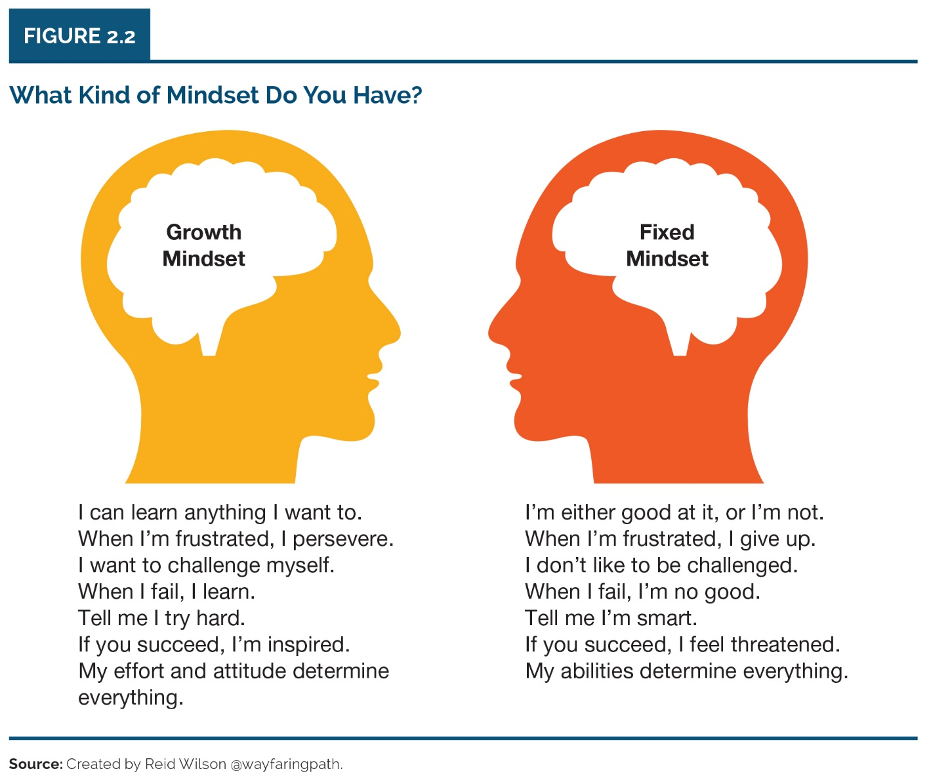
वृद्धि बनाम स्थिर मानसिकता
Notes:
Fixed mindset: the assumptions held by people who perceive their talents and abilities to be set traits.
Growth mindset: the assumptions held by people who believe that their abilities can be developed through dedication, effort and hard work.
Examples
Fixed mindset: „Why do you want to start up a business? You need accounting skills. You were always terrible at math at school. Are you sure you can do it?“
Growth mindset: „I might not be good at accounting first, but I think I can learn to be good at it if I commit to it and put in the time and effort.“
Fixed mindset: „if you fail everybody will laugh at you.“
Growth mindset: „Give me the name of one successful person who never experienced failure at one time or another.“

Slide 19
पुष्टिकरण आत्म-परीक्षण
10 पुष्टिकरणहरू फेला पार्नुहोस् जुन तपाइँ कसरी एक उद्यमीको रूपमा बन्न चाहानुहुन्छ राम्रोसँग प्रतिबिम्बित गर्दछ।
यहाँ केहि वेबसाइटहरू छन् जसमा सुझावहरू छन
https://daysinspired.com/affirmations-for-entrepreneurs/ https://theremoteyogi.com/2020/05/22/affirmations-for-entrepreneurs/ https://smallbiztrends.com/2017/01/small-business-affirmations.html https://www.abundancenolimits.com/business-affirmations/ https://andreabolder.com/111-positive-mantras-and-affirmations-for-successful-women-entrepreneurs/ https://www.evelynlim.com/30-positive-affirmations-female-entrepreneur/ https://thedailygoalgetter.com/blogs/news/positive-affirmations-entrepreneurs

Slide 20
अवलोकन अभ्यास
तपाईलाई अपरिचित ठाउँको भ्रमण गर्नुहोस्। यो एउटा पार्क हुन सक्छ, कतै क्याम्पसमा तपाईंले अन्वेषण गर्नुभएको छैन वा छिमेक, एउटा नयाँ रेस्टुरेन्ट - वास्तवमा कहीँ पनि, यदि तपाईं पहिले नै यस ठाउँसँग परिचित हुनुहुन्न। एउटा कागज (!) नोटप्याड र एउटा कलम ल्याउनुहोस्।
10 मिनेटको लागि, वरिपरि हेर्नुहोस् र तपाईंले के देख्नुहुन्छ भन्ने विवरण लेख्नुहोस्। तपाईले देख्नु भएको कुरा वर्णन गर्न विशेषण प्रयोग गर्नुहोस्। उदाहरणका लागि, तपाईंले पार्कमा स्विङ सेट देख्न सक्नुहुन्छ, तर तपाईंले स्विङ सेटको वर्णन गर्न आवश्यक छ। यो खरानी, ​​चम्किलो, खाली, भाँचिएको, जीवन्त, वा सुस्त हुन सक्छ। तपाईंले देख्नुहुने कुकुर ठूलो, प्यारा, फोहोर, कुरूप, मिलनसार वा शत्रु हुन सक्छ।
तपाईंले समाप्त गरेपछि, बस्नुहोस् र तपाईंले लेख्नुभएका शब्दहरूको सूची हेर्नुहोस्। सकारात्मक अर्थका साथ सबै शब्दहरू गोलाकार गर्नुहोस्। नकारात्मक अर्थको साथ सबै शब्दहरू वरिपरि वर्ग राख्नुहोस्।
यदि तपाईले संसारमा जे देख्नुहुन्छ त्यो मुख्यतया नकारात्मक छ भने, उद्यमशीलताको लागि तपाईको मानसिकता अझ विकसित हुनुपर्दछ। यदि तपाईंले संसारमा के देख्नुहुन्छ भने अधिक सकारात्मक छ, यो तपाईंका लागि अवसर पहिचान गर्न र फरक बनाउन धेरै सजिलो हुनेछ।
Notes:
Critical thinking questions:
In what ways did this 10-minute observation exercise confirm your existing assumptions and beliefs about your way of looking at the world? In what ways did it change them?
Did you learn anything about yourself that was unexpected or surprising?
What do you think would happen if you repeated this exercise in a diffferent location?

Slide 21
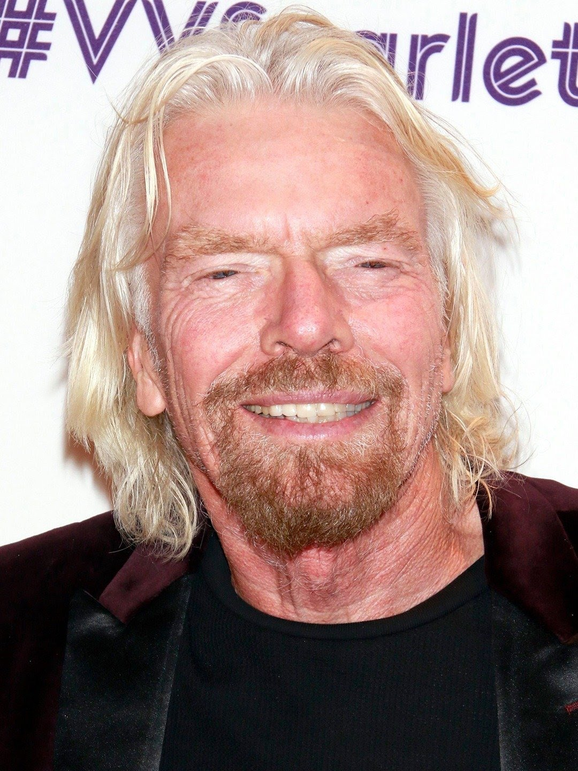
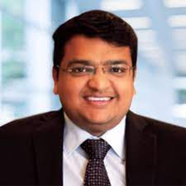
सफल उद्यमीहरूको उदाहरण
यो छोटो खण्डले वास्तविक उद्यमीहरूको राम्रो अभ्यास केसहरूमा ध्यान केन्द्रित गर्नेछ, जो असफल भएका छन् र आफ्नो मानसिकतालाई ब्याकअप गर्न प्रयोग गर्छन्।
मेलानी पर्किन्स, क्यानभा
https://www.youtube.com/watch?v=Ep21f3ncvBk
रिचर्ड ब्रान्डसन, भर्जिन समूह - https://www.youtube.com/watch?v=23Frvd3pp5Q&ab_channel=Megacast
मनीश गर्ग, - प्रबन्ध निर्देशक (एमडी) / अफ्रिग्लोबल समूहको समूह प्रमुख कार्यकारी अधिकारी (GCEO) - https://www.youtube.com/watch?v=4o_O_v8gQpg
Notes:
Melanie Perkins- Filipino / Australian, founded Canva with 30 (graphic design platform)
Richard Branson- talks about entrepreneurial philosophies
Maneesh Garg – talks about his entrepreneurial failures

Slide 22
सफल उद्यमीहरूको उदाहरण
भिडियो हेर्नुहोस् र तिनीहरूको प्रवचन पक्षहरूमा पहिचान गर्ने प्रयास गर्नुहोस् जस्तै:
- रचनात्मकता, सुधार र आत्म-नेतृत्व
- जोश र तिनीहरूले के गर्ने बारे विश्वास
- आफ्नो कम्फर्ट जोनबाट बाहिर निस्किँदै
- असफलतालाई अँगाल्ने
उद्धरणहरू निकाल्नुहोस्, सम्बन्धित गर्नुहोस् र तपाईंको विचारहरूलाई औचित्य दिनुहोस्।

Slide 23
आत्म-नेतृत्व
एक प्रक्रिया जसको माध्यमबाट मानिसहरूले उनीहरूको उद्यमशील व्यापार उद्यमहरू निर्माण गर्न आवश्यक आत्म-निर्देशन र आत्म-प्रेरणा प्राप्त गर्न आफ्नै व्यवहार, कार्य र सोचलाई प्रभाव पार्न र नियन्त्रण गर्न सक्छन्।
यो एक्लो हुन सक्छ, प्रायः तपाईलाई प्रतिक्रिया दिन, तपाईलाई हप्काउन वा पुरस्कृत गर्न कोही छैन।
आत्म नेतृत्व तीन मुख्य रणनीतिहरू समावेश गर्दछ
व्यवहार-केन्द्रित रणनीतिहरू
प्राकृतिक इनाम रणनीतिहरू; र
रचनात्मक सोच पैटर्न रणनीति।
Notes:
Behaviour focused strategies: include self-observation, self-goal setting, self-reward, self-punishment and self-cueing. This type of self-awareness is a necessary first step toward changing or eliminating ineffective and unproductive behaviors. Armed with accurate information regarding current behavior and performance levels, individuals can more effectively set challenging and specific goals that can significantly increase individual performance levels.
Natural reward strategies: are intended to create situations in which a person is motivated or rewarded by inherently enjoyable aspects of the task or activity. There are two primary natural reward strategies. The first involves building more pleasant and enjoyable features into a given activity so that the task itself becomes naturally rewarding. The second strategy consists of shaping perceptions by focusing attention away from the unpleasant aspects of a task and refocusing it on the task’s inherently rewarding aspects.
Constructive thought patterns: are designed to facilitate the formation of constructive thought patterns and habitual ways of thinking that can positively impact performance. Constructive thought pattern strategies include identifying and replacing dysfunctional beliefs and assumptions, mental imagery and positive self-talk.

Slide 24
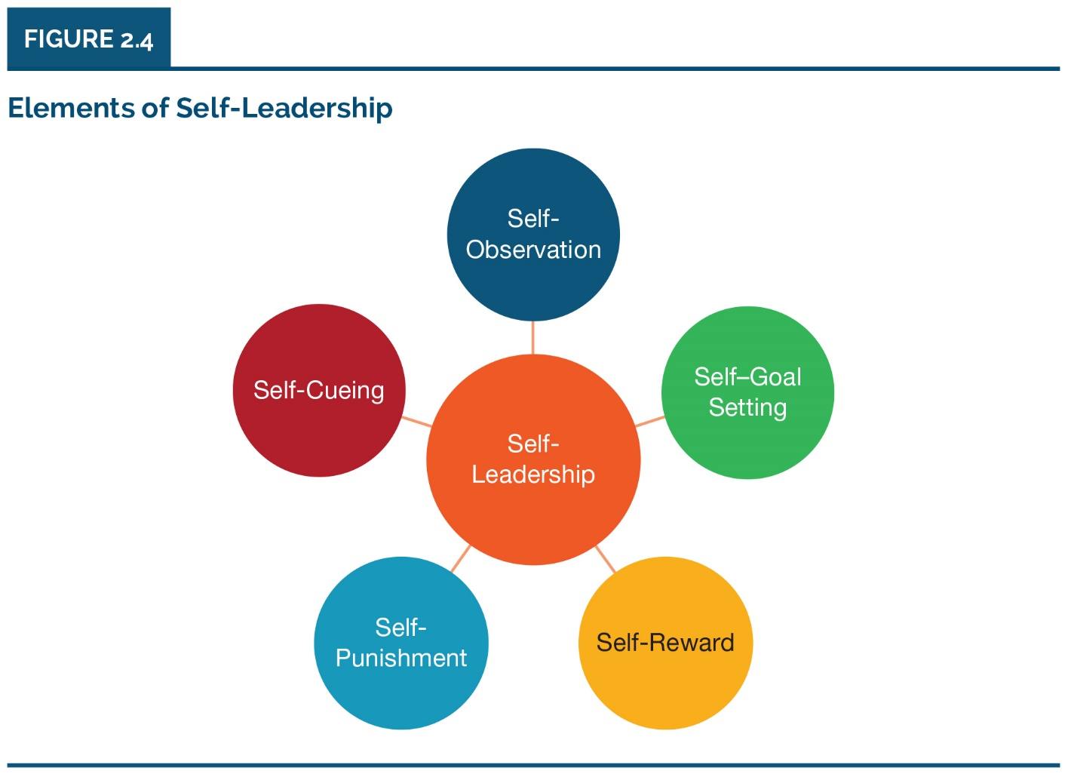
स्व-नेतृत्वका तत्वहरू
Illustration taken from: Entrepreneurship : the practice and mindset, by Heidi M. Neck, Christopher P. Neck and Emma L. Murray; Sage Publishing, 2020
Notes:
Self observation: raises our awareness of how, when, and why we behave the way we do by asking ourselves regularly these questions. This is the first step towards addressing unhelpful or unproductive behaviour.
Self goal setting: the process of setting individual goals for ourselves. This is especially productive if accompanied by self-reward-ways in which we compensate ourselves when we achive our goals. These rewards can be tangible or intangible.
Self-punishment or self-correcting feedback is a process that allows us to examine our mistakes before making a conscious effort not to repeat them.
Self cueing is a process of prompting that acts as a reminder of desired goals and keeps your attention on what you are trying to achieve.

Slide 25
आत्म-लक्ष्य सेटिङ अभ्यास
EKC मा तपाईंको संलग्नताको लागि व्यक्तिगत रूपमा एक लक्ष्य सेट गर्नुहोस् वृद्धि मानसिक-सेट पालनपोषण गर्न।
यो लक्ष्य हासिल गर्दा तपाईं कसरी आफैलाई इनाम दिन सक्नुहुन्छ?
सोच्नुहोस् के एक आत्म-सुधार प्रतिक्रिया (आत्म सजाय) हुन सक्छ?
वांछित लक्ष्य प्राप्त गर्नको लागि पाठ्यक्रममा रहनको लागि रिमाइन्डरको रूपमा के काम गर्न सक्छ?
कुन सकारात्मक आत्म-वार्ता र मानसिक इमेजरीले तपाईंलाई मद्दत गर्न सक्छ?
Notes:
My personal example:
Goal: I can learn Spanish easily. I only need to practise every day of the week for half an hour (not once a week for several hours).
Reward: A cup of coffee and a cookie after each half hour session of concentrated work.
Self-correcting feedback: Record a few sentences on my phone, listen and improve my pronunciation.
Self-cueing: A timer (on my computer), showing how much time I have left until one session is over.
Mental imagery: I want to finally visit South America and explore the Spanish-speaking countries outside of the touristic paths and to speak with locals. I imagine the scene and how positively surprised everyone will be.

Slide 26
जोश र उद्यमशीलता
जोश उद्यमी मानसिकताको सबैभन्दा धेरै चर्चा गरिएको तत्व मध्ये एक हो।
यो एक गहन सकारात्मक भावना हो, उत्प्रेरित र उत्तेजित उद्यमीहरूलाई अवरोधहरू पार गर्न र उनीहरूको लक्ष्यहरूमा केन्द्रित रहन।
मानसिक गतिविधि बढाउन, सृजनात्मकता बढाउन र दैनिक कामको अर्थ प्रदान गर्न सक्छ।
जोश द्वारा अन्धा हुन र एक विचार वा नयाँ उद्यम द्वारा पागल बन्न पनि सक्छ। चेतावनी संकेत र नकारात्मक प्रतिक्रिया बेवास्ता गर्न परिणाम हुन सक्छ।
Notes:
Description:
The entrepreneurial mindset is about understanding who you are and how you view the world. It deeply connects to your desired impact which some people equate with passion. In the past, tended to use passion as a reason to explain certain behaviours displayed by entrepreneurs that were thought to be unconventional, such as perceived high risk taking, intense focus and commitment, and dogged determination to fulfil a dream.
Passion is not all that is needed to be successful, but research has shown that positive feelings motivate entrepreneurs to persist and engage in tasks and activities in order to maintain those pleasurable emotions.

Slide 27
रचनात्मकता
मानिस जन्मजात सृजनात्मक हुन्छ, तर सृजनशीलतालाई सम्मान र विकास गर्न सकिन्छ।
त्यहाँ केहि प्रमाणहरू छन् कि उद्यमीहरू अरू भन्दा बढी रचनात्मक छन्।
रचनात्मक विचार ढाँचाहरू प्रयोग गरेर रचनात्मकताको बानी विकास गर्नुहोस्!
सृजनात्मक दिमाग (बायाँ- बनाम दायाँ-मस्तिष्क अभिमुखीकरण) विकास गर्न के लिन्छ?
डरसँग कसरी व्यवहार गर्ने?

Slide 28
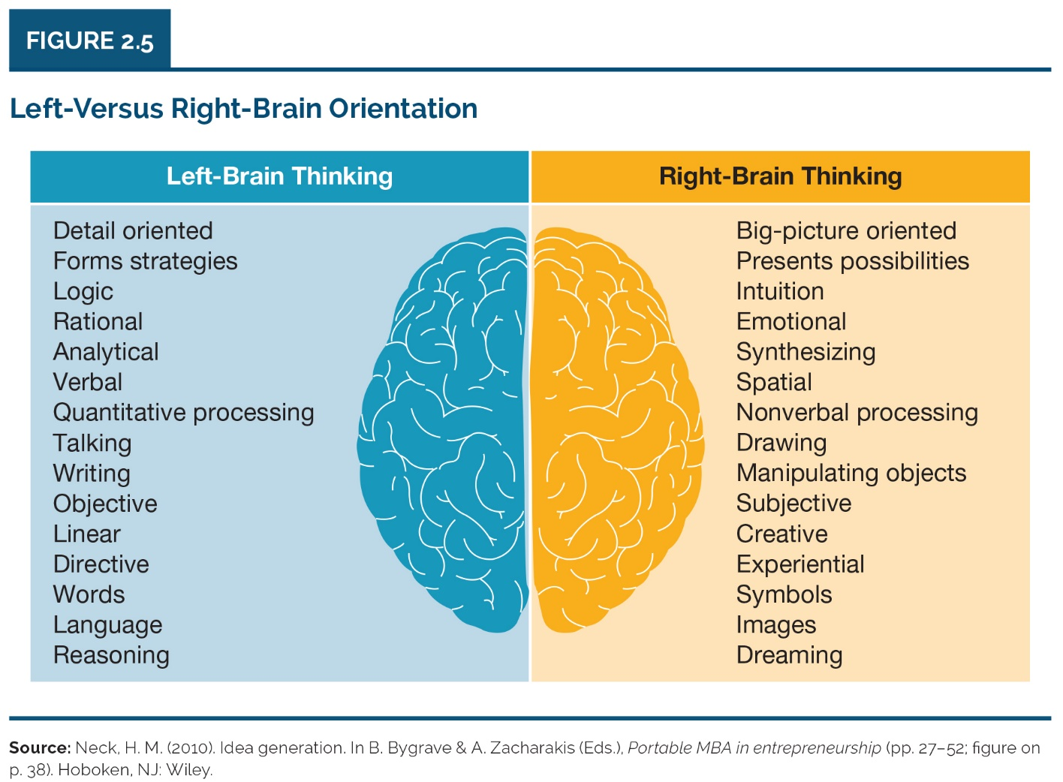
रचनात्मकता
Illustration taken from: Entrepreneurship : the practice and mindset, by Heidi M. Neck, Christopher P. Neck and Emma L. Murray; Sage Publishing, 2020
Notes:
The way human brains are structured reflects the importance of navigating the uncharted waters of an uncertain world in the history of mankind.
You may have heard about people being left-brained or right-brained. There is little scientific support for this model.
It does, however, corroborate with some research on personality traits of creative people (Csinkszentmihalyi, 1996). The research showed that these people exhibited seemingly polarized traits like discipline and playfulness, a strong sense of reality and vivid imagination, and pride and humility. If you compare the „polarized“ traits with the left and right brain characteristics you will see striking similarities, suggesting that creativity involves integrating „both sides“ of the brain.
Although successful entrepreneurs definitely do not fit into a single profile, therre is some commonality in their mindset. They envision success while also preparing for failure. They value autonomy in deciding and acting and, therefore, assume responsibility for problems and failures. They have a tendency of being intolerant of authority, exhibit good salesmanship skills, have high self-confidence, and belive strongly in their abilities. They also tend to be both optimistic and pragmatic. They work hard and are driven by an intense committment to the success of the organization.

Slide 29
रचनात्मकता
रचनात्मक सोच सिक्नको लागि केहि प्रविधिहरू
माइन्ड म्यापिङ
छवटा सोच टोपी
बायोमिमिक्री
समानताहरू…
https://www.peterfisk.com/wp-content/uploads/2016/01/27-Creativity-Tools-for-Divergent-and-Convergent-Thinking.pdf
https://www.koozai.com/blog/content-marketing-seo/eight-awesome-creative-thinking-techniques-plus-tools/
Notes:
White Hat – Facts – data and information already known or needed relating to the theme
Red Hat – Emotions – looks at feelings, initial instinct and intuition
Black Hat – Judgement, Caution – looks at potential problems and difficulties
Yellow Hat – Logic – looks at benefits and values
Green Hat – Creativity – possibilities, new ideas and alternatives
Blue Hat – Control – looks at managing the process – start with a focus, then detail the next steps, actions and plans

Slide 30
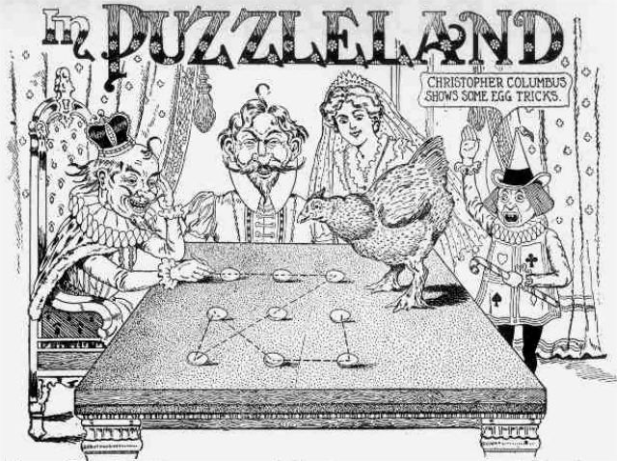
सृजनात्मक अभ्यास १
9 थोप्लाहरू व्यायाम: कलम नउठाएर र रिट्रेस नगरी चार लाइनहरू वा कम प्रयोग गरेर नौ समान दूरीका थोप्लाहरू जडान गर्ने प्रयास गर्नुहोस्!
By Sam Loyd - Original scan online here cropped and brightened, Public Domain, https://commons.wikimedia.org/w/index.php?curid=1013387
Notes:
Description: 9 dots exercise (individually): Try to connect nine equally spaced dots using four lines or fewer without lifting a pen!

Slide 31
9 थोप्ला व्यायाम व्याख्या (2:50' सम्म)

Slide 32
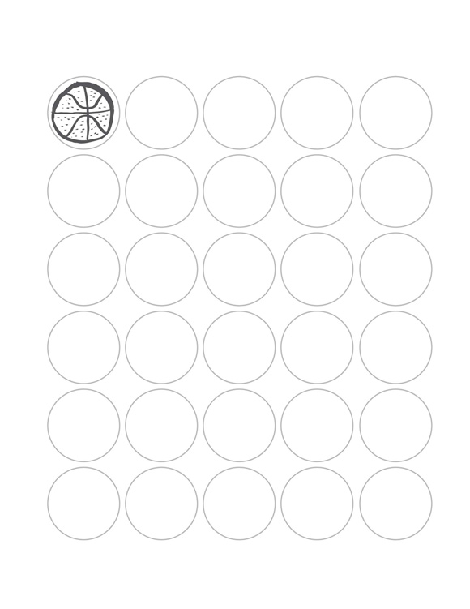
रचनात्मकता अभ्यास २
30 सर्कलहरू व्यायाम (जोडाहरूमा): सर्कलहरूलाई केवल चिन्न सकिने वस्तुहरूमा बदल्नुहोस्
३ मिनेट।
Notes:
INSTRUCTIONS:
Give each pair of participants one 30 Circles sheet of paper (see example) and something to draw with.
Ask them to turn as many of the blank circles as possible into recognizable objects in three minutes.
Compare results. Look for the quantity or fluency of ideas. Ask how many people filled in ten, 15, 20, or more circles? (Most people don’t finish.) Next, look for diversity or flexibility in ideas. Are the ideas derivative (a basketball, a baseball, a volleyball) or distinct (a planet, a cookie, a happy face)? If people were drawing their own circles, did anyone “break the rules” and combine two or more (a snowman or a traffic light)? Were the rules explicit, or just assumed?

Slide 33
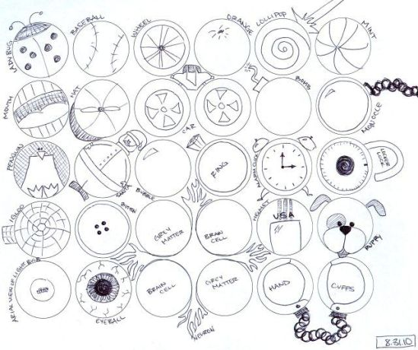
30 सर्कल व्यायाम उदाहरण
Source: https://clubexperience.blog

Slide 34
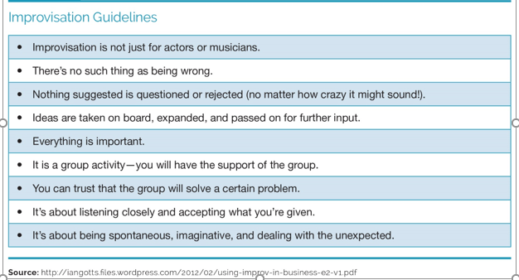
सुधार
तयारी बिना सहज रूपमा केहि सिर्जना गर्ने कला
अनिश्चित संसारमा काम गर्ने क्षमतालाई सुधारको डिग्री चाहिन्छ।
Illustration taken from: Entrepreneurship : the practice and mindset, by Heidi M. Neck, Christopher P. Neck and Emma L. Murray; Sage Publishing, 2020

Slide 35
सुधार अभ्यास
समूहहरूमा
कसैले एउटा वाक्यमा एउटा विचारलाई उल्लेख गर्दछ - अर्को व्यक्तिले अर्को वाक्यको साथ जारी राख्छ जुन "हो, र ..." बाट सुरु हुन्छ।
उदाहरण:
पिटर: "मसँग बच्चाहरूको लागि स्वस्थ सुख्खा फल खाजाको लागि राम्रो विचार छ जसमा बजारमा अन्य ब्रान्डको तुलनामा कम चिनी हुन्छ।"
टेरेसा: "हो, र प्रत्येक खाजामा रमाइलो तथ्य वा कुनै प्रकारको पहेली भएको कार्ड हुन सक्छ।"
सामी: "हो, र यदि पर्याप्त कार्डहरू सङ्कलन गरियो भने, तपाईं अनलाइन गएर सानो पुरस्कार जित्न सक्नुहुन्छ।"
Notes:
Description: Participants will form groups and improvise a hypothetical, but relatable situation. One example is given in this slide, but there are other ways, such as acting a theatre scene and improvising how the story should continue.
In the given example, by continuing with “Yes, and” the idea does not get shot down. Instead, it is being elaborated on.

Slide 36
कार्यको लागि मार्गको रूपमा मानसिकता
उद्यमशील आत्म-प्रभावकारिता (ईएसई) भनेको उद्यमीहरूसँग नयाँ उद्यमहरू सुरु गर्ने आफ्नै क्षमता छ भन्ने विश्वास हो।
यो उद्यमशीलताको मानसिकताको एक आवश्यक भाग हो र उद्यमी मनसायको राम्रो सूचक र कार्यको लागि बलियो अग्रदूत हो।
आत्म-विश्वास, आत्म-प्रभावकारिता र अहंकार बीच एक राम्रो रेखा छ!
उच्च ईएसई भएका व्यक्तिहरूले कम स्तरको आत्म-प्रभावकारिता भएका मानिसहरूको तुलनामा बढी प्रयास गर्ने, विचारको साथमा रहिरहने र कार्यको लागि दृढ रहन्छन्।
ESE तालिमको माध्यमबाट बढाउन सकिन्छ।

Slide 37
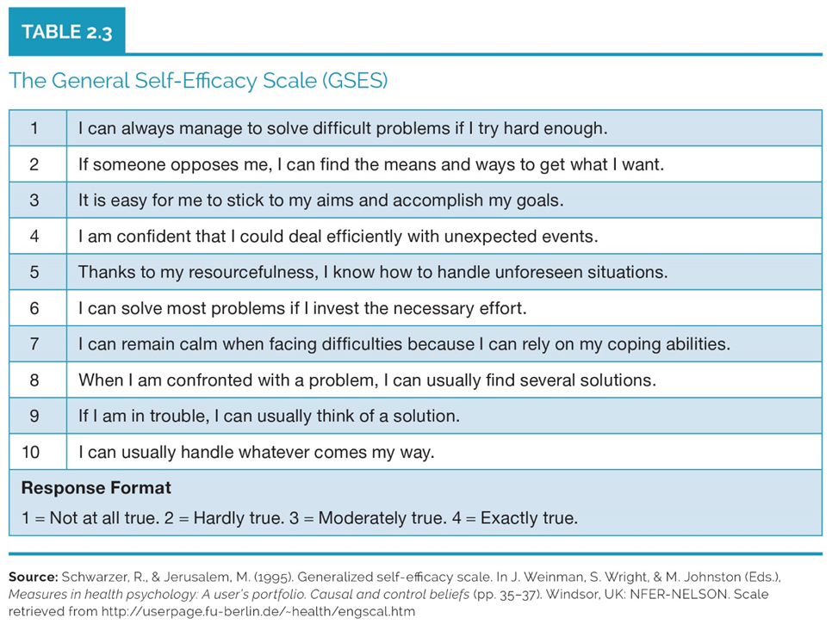
कार्यको लागि मार्गको रूपमा मानसिकता
Notes:
The scale assesses the strength of an individual´s belief in his or her ability to respond to novel or difficult situations and to deal with any setbacks or obstacles.
It is a self-administered scale that takes 2-3 minutes to complete.
The higher the score, the greater is the individual´s generalized sense of self-efficacy.

Slide 38
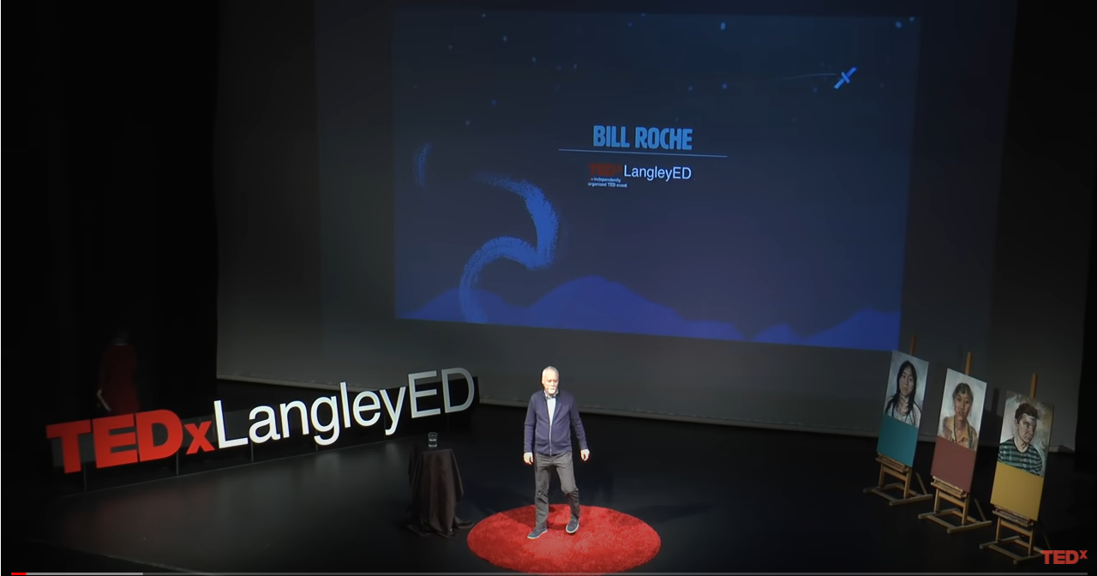
प्रभाव कथन अभ्यास
बिल रोचे
एक उद्यमी मानसिकता को शक्ति।
TEDx, 2018
Watch this video (16:20´) for inspiration:
https://www.youtube.com/watch?v=Ihs4VFZWwn4
Notes:
The creator of PowerPlay Young Entrepreneurs, Bill has over 20 years of experience designing curriculum-based resources that focus on financial literacy, entrepreneurship and social responsibility.

Slide 39
प्रभाव कथन अभ्यास
समूह गतिविधि II - शुक्रबारको कारण!
कृपया तपाइँको EKC को प्रभाव कथनहरू लेख्नुहोस् जसले तपाइँलाई उद्यमी यात्रामा मार्गदर्शन गर्नेछ (स्लाइड 17 मा फर्कनुहोस्)।
हातमा साधनको साथ सुरू गर्नुहोस्
विचार के हो - तपाईं आज कसरी हातमा साधनको साथ प्रभाव पार्न सक्नुहुन्छ?
तपाइँसँग उपलब्ध स्रोतहरू र तपाइँ सुरुमा स्वीकार गर्न सक्ने हानिको विवरण दिन आवश्यक छ।

